Slide 1
Гельмінтози, як причина патології населення та профілактика їх поширення.
КЗОЗ “Богодухівський медичний коледж”
Підготував:
студент групи Л-20
Гордієнко Михайло

Slide 2
Гельмінтози - найпоширеніші паразитарні хвороби людини, за яких виникають складні взаємостосунки між двома живими організмами - паразитом і хазяїном.
Захворювання в людини спричиняють більш як 250 видів гельмінтів, приблизно 30 із них зустрічаються в Україні.
Але останніми роками становище ускладнилося у зв'язку з частими поїздками наших громадян за кордон, зокрема, в Африку, Азію, на Схід.

Slide 3
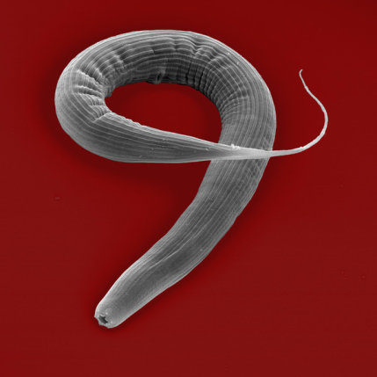
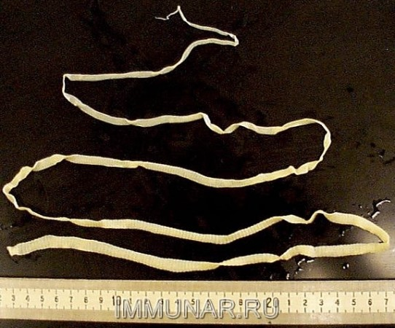
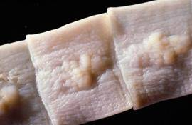
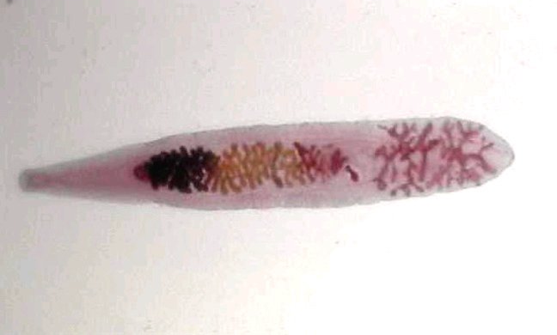
З урахуванням біологічних особливостей гельмінтів усі вони поділяються на три класи:
- круглі черви (нематоди), до них належать збудники аскаридозу, трихоцефальозу, ентеробіозу, анкілостомозів, стронгілоїдозу, трихінельозу тощо;
- стрічкові (цестоди) — збудники теніозу, теніаринхозу, гіменолепідозу, дифілеботріозу, ехінококозу, альвеококозу тощо;
- сисуни (трематоди) - збудники опісторхозу, фасціольозу, парагомінозу, клонорхозу, метагонімозу тощо.

Slide 4
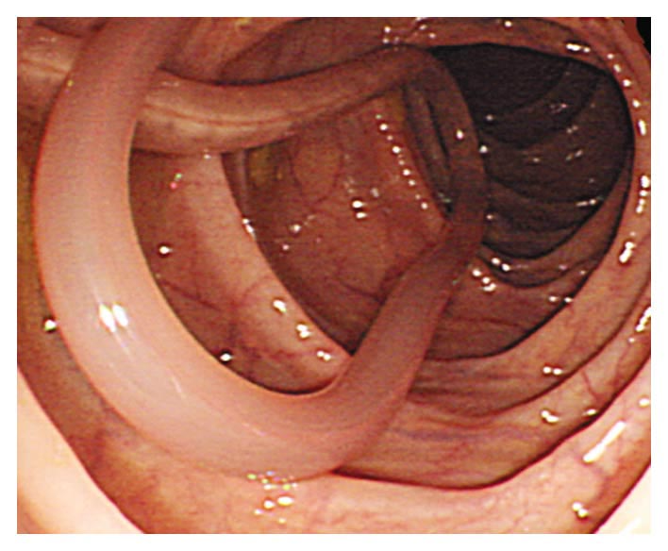
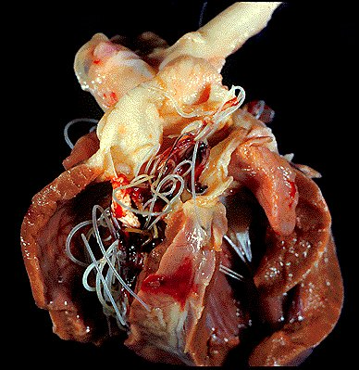
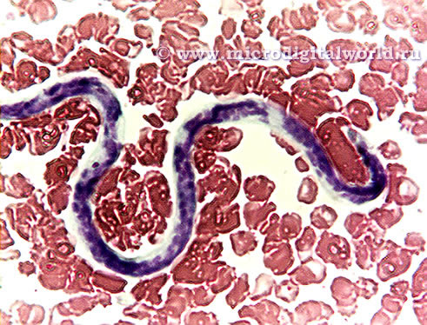
В організмі людини кожному виду гельмінтів властива своя специфічна локалізація, у зв'язку з чим їх поділяють на:
- кишкові (аскаридоз, анкілостомідози, стронгілоїдоз, трихінельоз,
теніїдози, гіменолепідоз та ін..);
- позакишкові (опісторхоз, фасціольоз, парагонімоз, шиетосомози та
ін..).

Slide 5
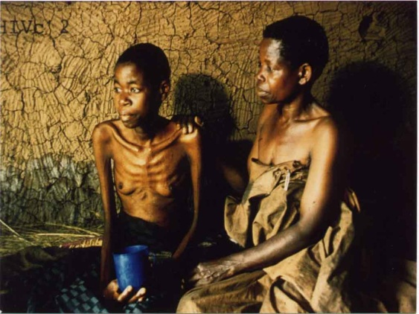
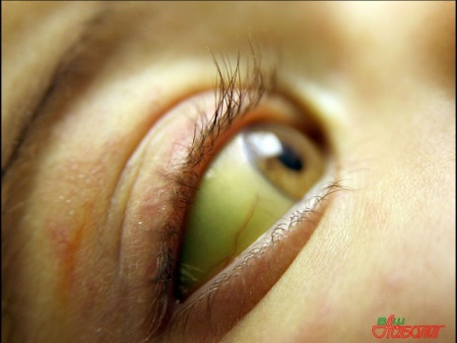
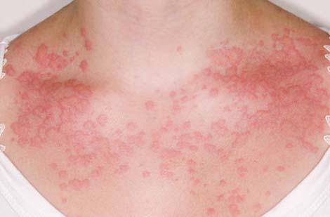
Вплив на організм
- порушенням харчування людини
- алергічними і токсичними реакціями
- механічним пошкодженням тканин у зоні паразитування гельмінтів
- зниження місцевої та загальної реактивності, що полегшує проникнення в організм вторинної інфекції
- є відомості про можливу канцерогенну дію гельмінтів.

Slide 6
Розповсюдження гельмінтозів на території України
За данними МОЗ України, кількість зареєстрованих гельмінтозів склала 320 814 випадків, зокрема ентеробіозу -240003 (74,8%), аскаридозу 67647 (21,08%), трихоцефазольозу -11207 (3,5%). Особливо турбує, що 256684 випадки (більше 80%) глистних інвазій зареєстровано у дітей.

Slide 7
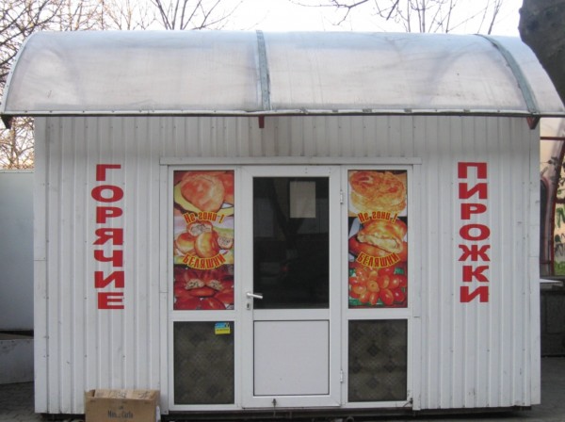
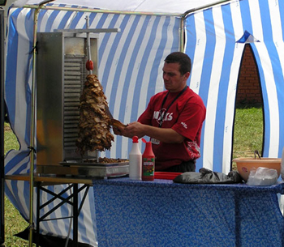
Шляхи зараження та механізми передачі гельмінтів.
Яким чином вони потрапляють до людського організму?
- найпоширеніший шлях зараження глистами членів родини - це роздільний санвузол
- придбання їжі поза мережею продовольчих магазинів чи закладів громадського харчування також небезпечне.
- немиті овочі і фрукти - також джерело гельмінтної та паразитарної інфекції.

Slide 8
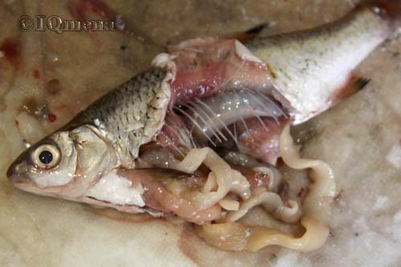
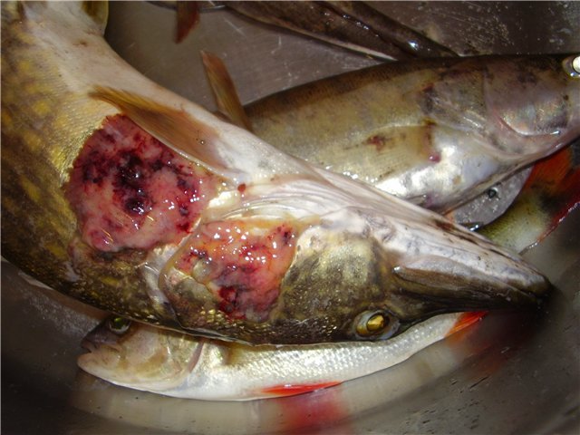
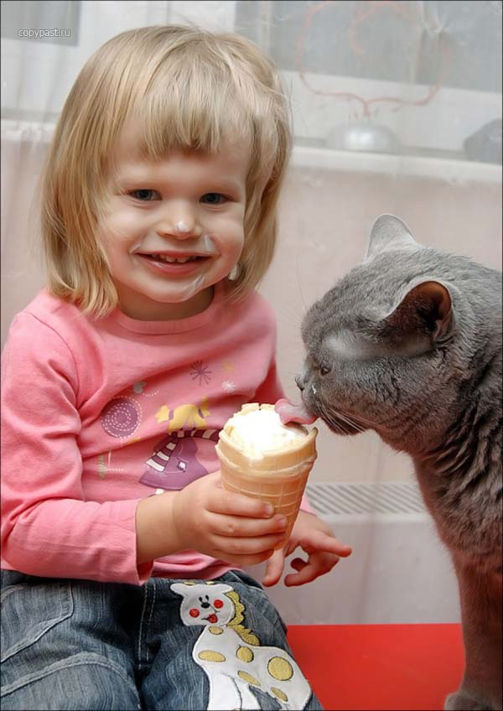
- через продукти тваринного походження: м'ясо яке не пройшли достатньої термічної обробки. Що стосується риби, то тут є свої небезпеки. Приміром, річкова риба практично вся уражена опісторхозом
- ще одне джерело зараження гельмінтами - вуличний пил
- підвищений ризик захворіти на паразитарні хвороби мають і власники домашніх тварин

Slide 9
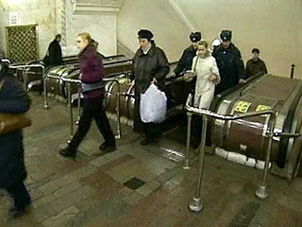
- не можна не згадати й про грошові купюри та монети
- на поручнях громадського танспорту

Slide 10
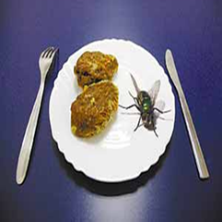
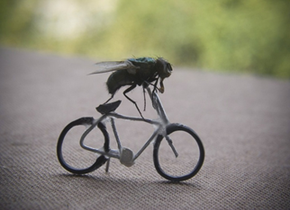
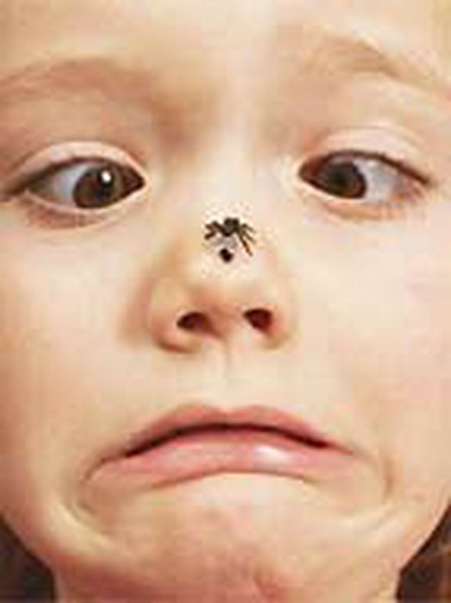
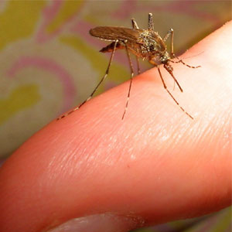
- гельмінти, які потрапляють у навколишнє середовище з випорожненнями великої рогатої худоби, можуть проникати через шкіру людини.
- собачі аскариди можуть потрапити до людини через комах, зокрема, через укуси комарів.

Slide 11
Гельмінтоз, як причина патології вагітності і шляхи її вирішення.
У 30 % вагітних з гельмінтозом спостерігається виражений ранній токсикоз, що супроводжується нудотою, у 25 % - блювота і біль в епігастральній ділянці, що не залежать від прийому їжі, у 18 % - слинотеча, непритомність, болі в області серця, артеріальна гіпотензія, обумовлена впливом продуктів життєдіяльності гельмінтів на центральну і вегетативну нервові системи. Невиношування вагітності без акушерських причин розвивається при трихоцефальозі (14,8 %) і аскаридозі (10 %).

Slide 12
Профілактика гельмінтозів у дітей.
Від деяких видів гельмінтів не так-то просто позбавитися. Але біда ще і в тому, що дитина, вилікувавшись, заражається знов і знов.Тому перш за все необхідно звернути увагу на профілактику гельмінтозів.
- всім, хто гуляє з дітьми необхідно стежити, щоб діти не брали в рот пальці, іграшки, підняті із землі, а прийшовши додому з прогулянки, обов'язково відразу б мили руки. І не абияк, а ретельно, з милом. Необхідно боротися з мухами. Не залишати відкритими продукти, відра для сміття, затягувати вікна сітками.
- необхідно стежити, щоб там, де грають діти, власники собак не вигулювали своїх вихованців і, ні в якому разі, не випускали їх в пісочниці. Бажано також не рідше за один раз в місяць міняти в пісочницях пісок.

Slide 13
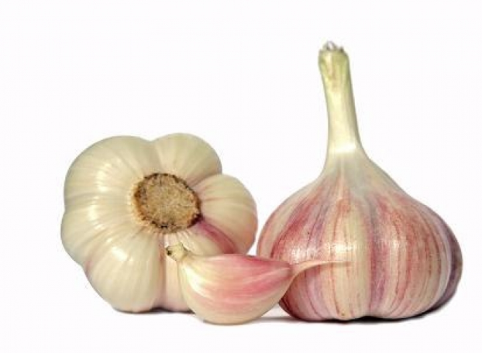
Народні засоби для лікування гельмінтозів.

Slide 14
Тема нашої дослідницької роботи: «Розповсюдження гельмінтозів на території Богодухівського району»
Актуальність: За даними паразитологічного моніторингу в Україні річні показники захворюваності гельмінтозами складають 1333 випадки на 100 тисяч населення, із них ентеробіоз - 1100 випадків, аскаридоз - 100 випадків. Дані Українського Центру санітарно-епідемічного нагляду вказують, що поширення гельмінтозів продовжує зростати.
Ціль роботи: Дослідити поширення глистяних інвазій серед мешканців Богодухівського району. Проаналізувати вплив гельмінтів на організм людини. Розробити програму профілактики гельмінтозів.
Матеріали і методи: Використані методи анкетування і дані лабораторних обстежень Богодухівської СЕС за 2008, 2013 рр.

Slide 15
2008
За рік були випадки зараження
Ентеробіозом – 55% (62 випадка) з них:
- діти з дитячих садків 9 випадків
- діти з шкіл 44 випадків
- дорослі 1
- не організовані діти 8 випадків
Аскаридозом – 43% (48 випадка) з них:
- діти з дитячих садків 16 випадків
- діти з шкіл 11 випадків
- не організовані діти 4
- дорослі 15
Трихуозом – 2% (3 випадка) з них:
- дитячий будинок інвалідів 1
- не організовані діти 1
- дорослі 1

Slide 16
2013
За рік були випадки зараження
Ентеробіозом – 57% (78 випадків) з них:
- діти з дитячих садків 28 випадків
- діти з шкіл 12 випадків
- дорослі 28
- не організовані діти 10 випадків
Аскаридозом – 41% (56 випадків) з них:
- діти з дитячих садків 8 випадків
- діти з шкіл 14 випадків
- не організовані діти 6
- дорослі 17
Трихуозом – 2% (4 випадків) з них:
- дитячий будинок інвалідів 1
- не організовані діти 1
- дорослі 2

Slide 17
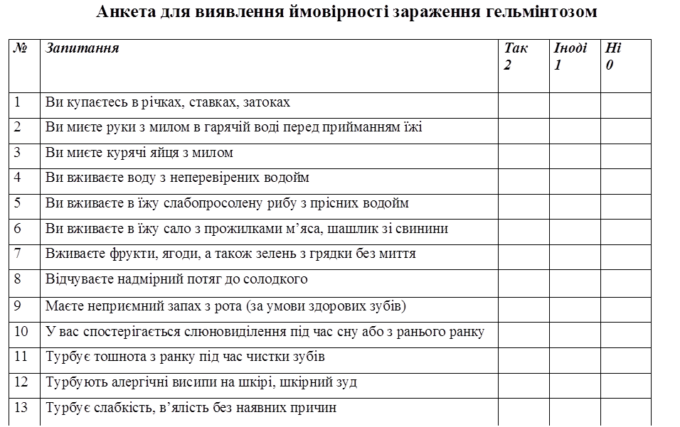
З метою дослідження ймовірності зараження на гельмінтози серед студентів коледжу було проведено анкетування. В ньому взяли участь 67 студентів І , ІІ , ІІІ та IV курсів лікувального і сестринського відділення.

Slide 18
Оцінювання результатів.
Якщо набрано від 0 до 5 балів : можливість зараження гельмінтозами швидше теоретична, ніж практична.
Якщо набрано від 6 до 12 балів: шанси зустріти яйця гельмінтів стають більш реальними, необхідно ретельно дотримуватися правил особистої гігієни, переглянути деякі підходи до харчування, відпочинку з метою підвищення ступеня захисту власного організму від проникнення гельмінтів.
Якщо набрано від 13 до 25 балів: абсолютно реальні шанси стати проміжним або кінцевим господарем для 150 видів гельмінтів, ви являєтесь для них бажаним об’єктом.
Якщо набрано більше 25 балів: ви є найкращим другом гельмінтів.

Slide 19
Анкетування пройшли 67 студентів які набрали:
Від 0 до 5 – 13,6% (9 чол.)
Від 6 до 12 – 79,1% (53 чол.)
Від 13 до 25 – 7,36% (5 чол.)
Понад 25 – 0

Slide 20
Висновки:
- за результатами лабораторних обстежень кількість хворих на гельмінтози в 2013 році в порівнянні з 2008 збільшилась. Змінилась кількість випадків захворювань на ентеробіоз та аскаридоз;
- за результатами анкетування більшість студентів потрапляють в групу ризику через недотримання правил особистої гігієни;

Slide 21
Рекомендації:
- для запобігання зараженню на гельмінтози студентам необхідно ретельно дотримуватися правил особистої гігієни;
- переглянути деякі підходи до харчування та відпочинку з метою підвищення ступеня захисту власного організму від проникнення гельмінтів;
- з метою запобігання поширення гельмінтозів необхідно активізувати санітарно-просвітницьку роботу серед студентів коледжу, учнів шкіл району та місцевих жителів.

Slide 22
Дякую за увагу!

